Slide 1
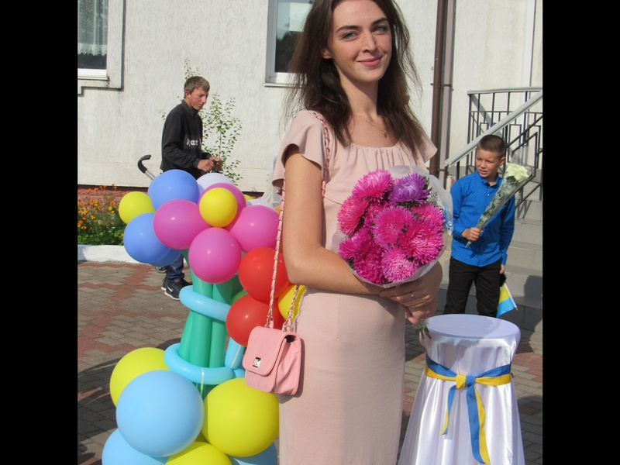
Портфоліо Андрієвської Владислави Олександрівни
Вчителя англійської мови,педагога-організатора

Slide 2
Загальні відомості про вчителя
Let me introduce myself

Slide 3
Освіта-вища,спеціаліст. посада-вчитель англійської мови,педагог-організатор. стаж роботи-2 роки,Бородянська СЗОШ №1.

Slide 4
Закінчила київський національний лінгвістичний університет. Спеціаліст Вчитель англійської та французької мови,філолог,вчитель зарубіжної літератури.

Slide 5
Вчитель повинен важке зробити легким, легке-цікавим, цікаве-пізнавальним.
Моє кредо

Slide 6
Тема досвіду:Розвиток комунікативних навичок учнів на уроках англійської мови.

Slide 7
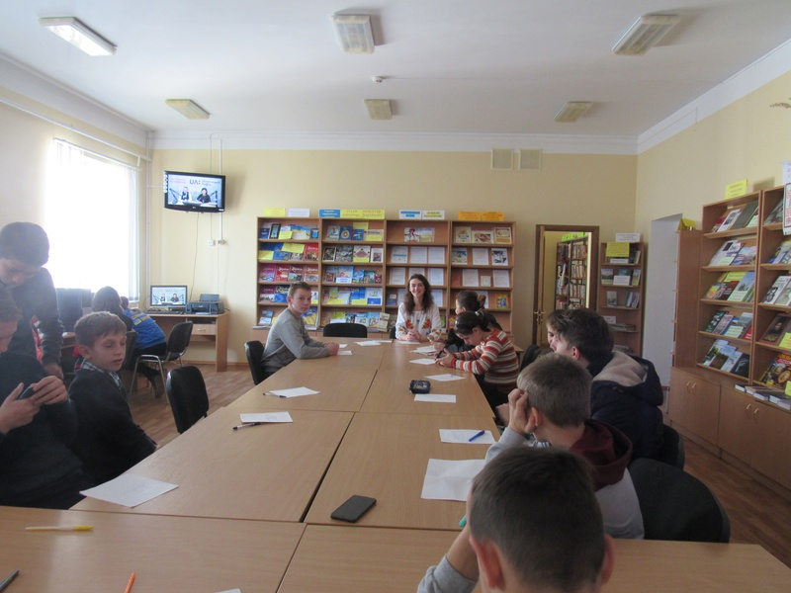
Проведені заходи: День української мови та писемності

Slide 8
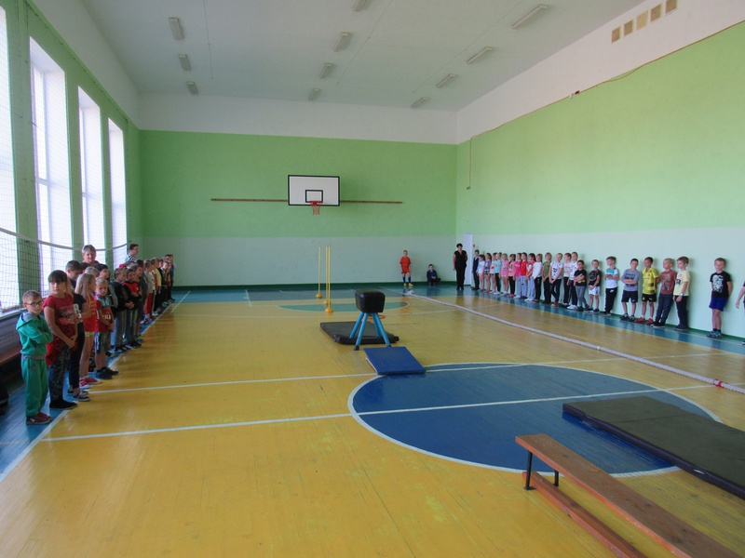
Олімпійський тиждень

Slide 9
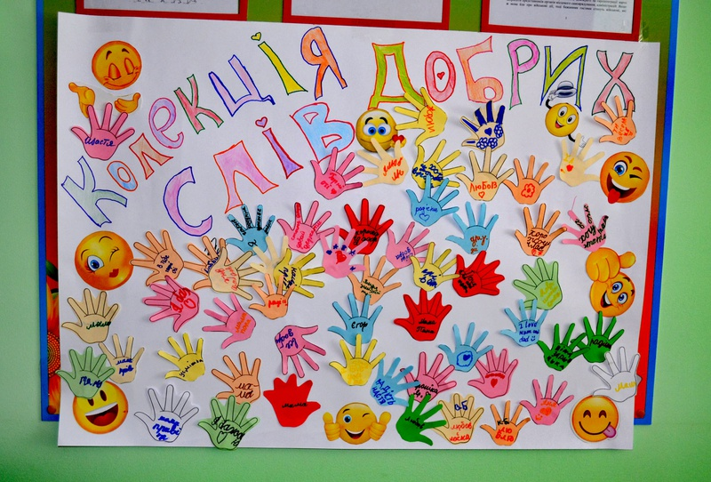
День позитиву шепелюк а.с Андрієвська в.о

Slide 10
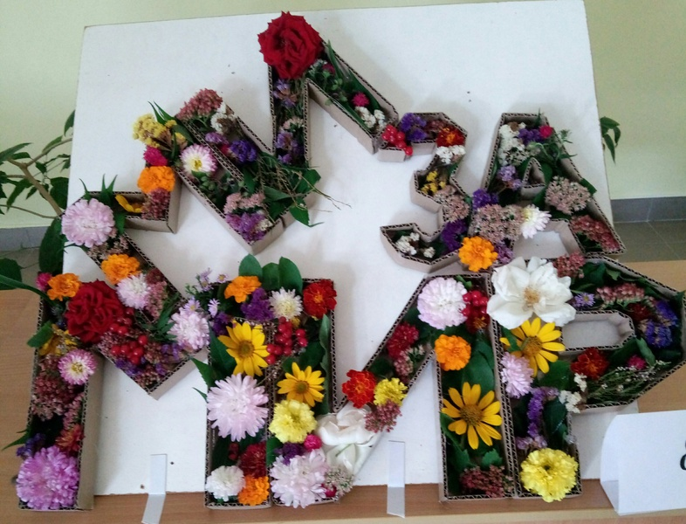
Акція «Ми за мир!»

Slide 11
День козацтва

Slide 12
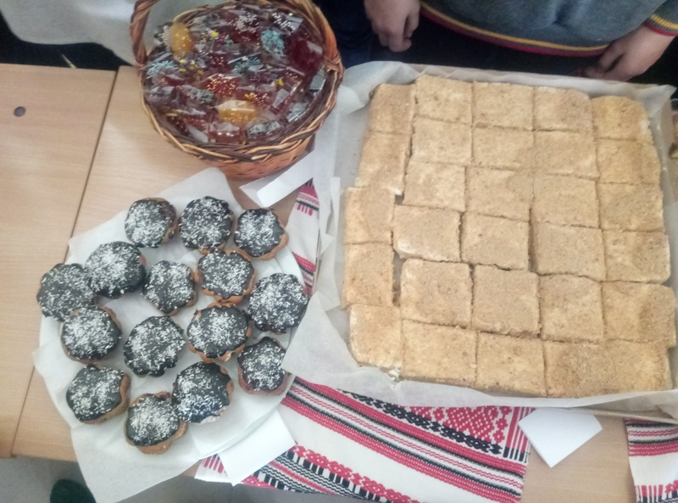
Благодійний шкільний ярмарок

Slide 13
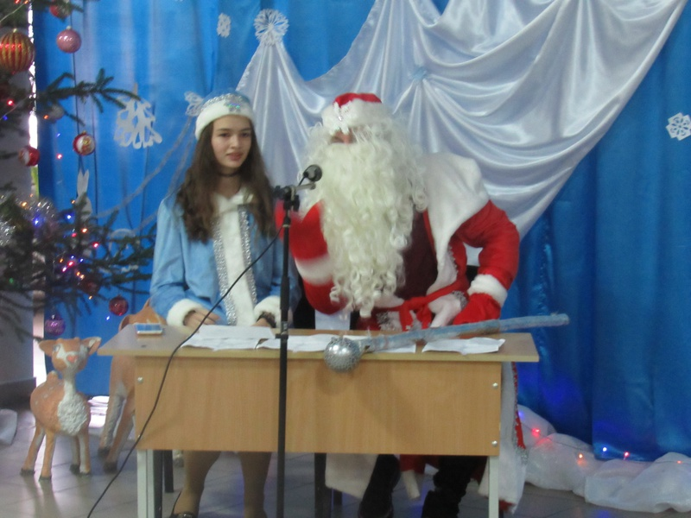
Свято нового року у старших школярів

Slide 14
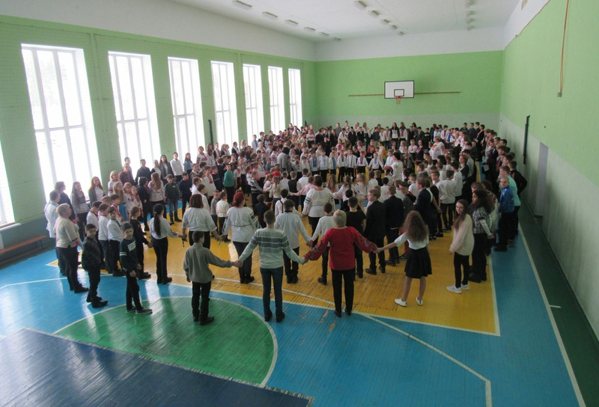
День соборності україни

Slide 15
Лінійка присвячена Дню битви під крутами

